Slide 1
Сучасний погляд
на форми та методи
проведення уроку
як базової складової
модернізованої
початкової освіти

Slide 2
Структура уроку:
• Організаційний момент.
• Актуалізація опорних знань
(перевірка домашнього завдання).
• Підготовка учнів до сприйняття нового матеріалу
(формулювання мети і завдань уроку, постановка
навчальної проблеми, мотивація навчальної
діяльності).
• Засвоєння нового матеріалу.
• Закріплення нового матеріалу.
• Підсумки уроку.
• Повідомлення домашнього завдання.

Slide 3
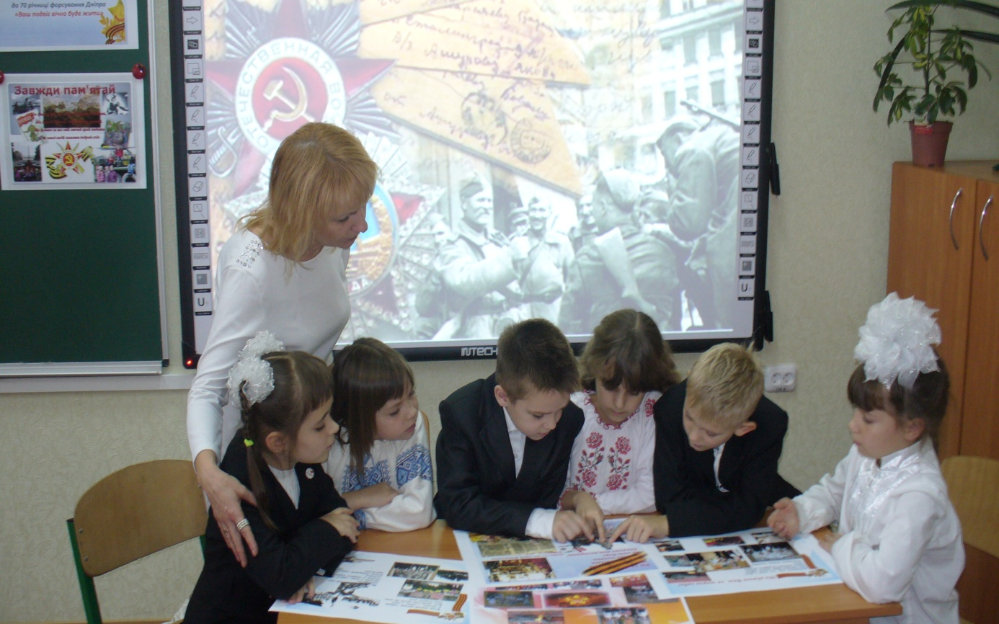
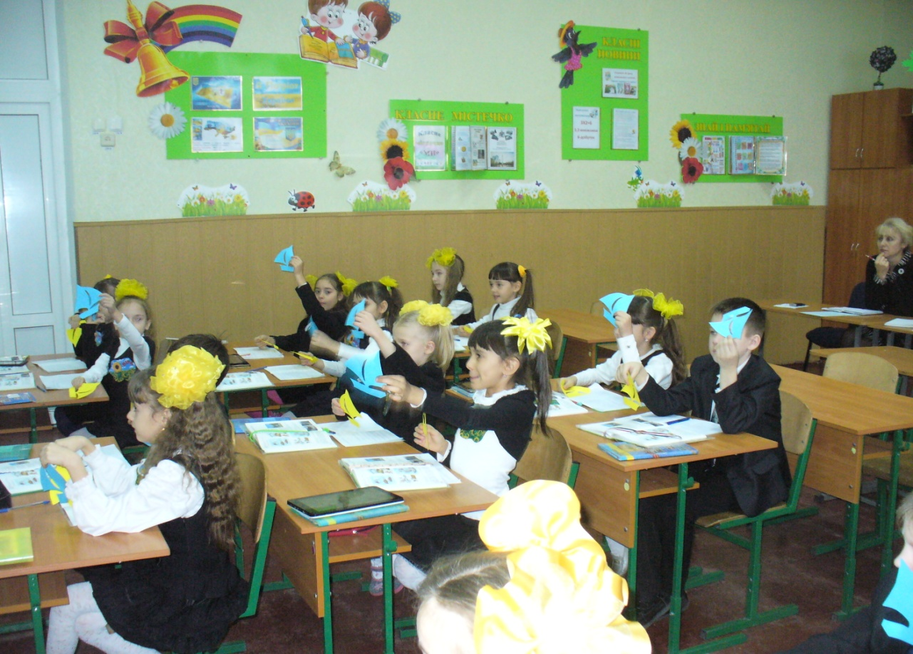
"Будьте самі шукачами, дослідниками. Не
буде вогнику у вас — вам ніколи не запалити його в інших" В.О. Сухомлинський.

Slide 4
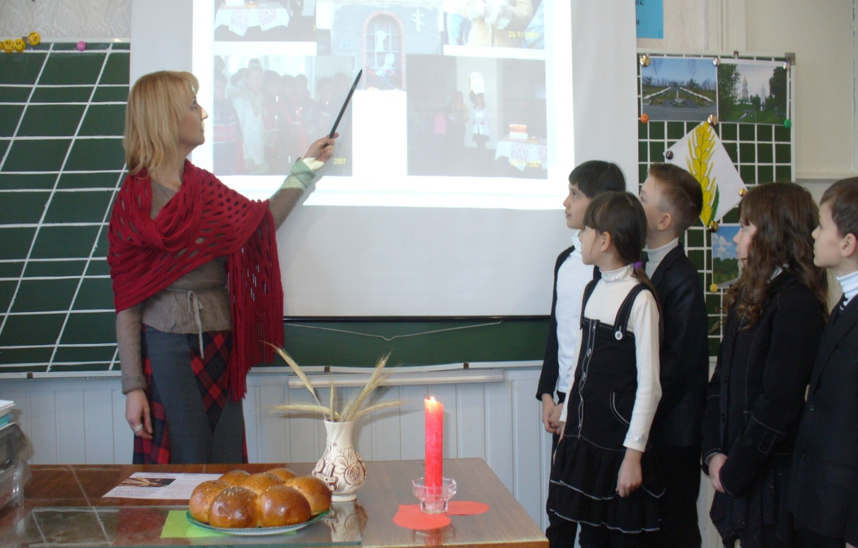
Форми проведення уроків:
1.Уроки вивчення нового матеріалу:
-урок-подорож;
-урок-пригода;
-урок-казка;
-урок-сюрприз;

Slide 5
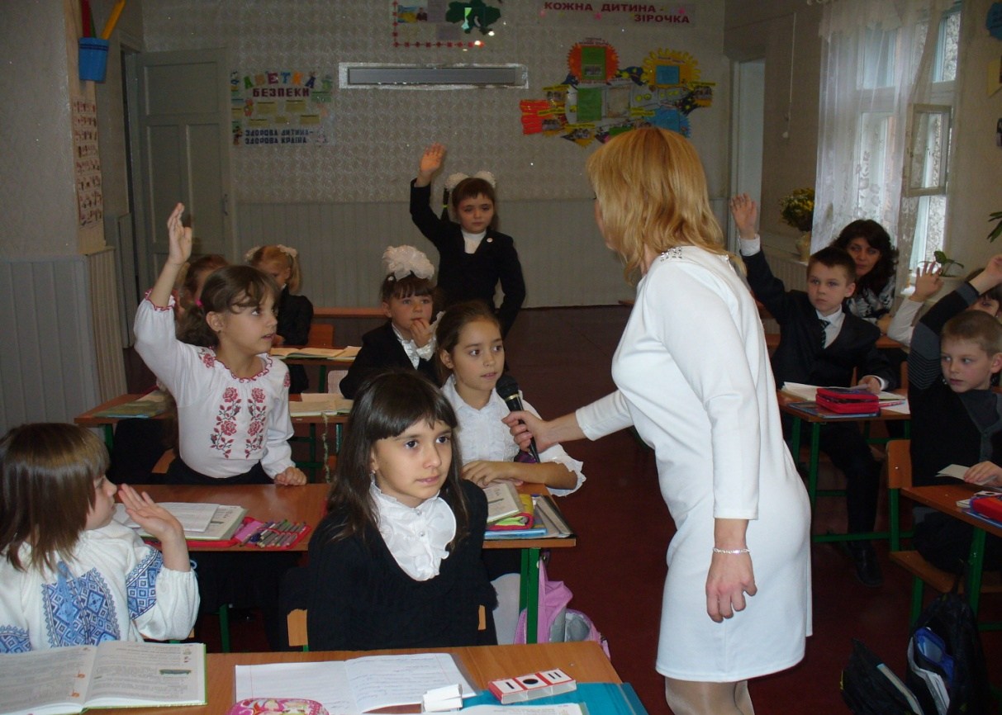
2.Урок закріплення матеріалу:
-конкурс;
-презентація;
-концерт;
-ярмарок;
-урок-екскурсія;
-урок-похід;
-урок-мандрівка;
-урок-марафон.

Slide 6
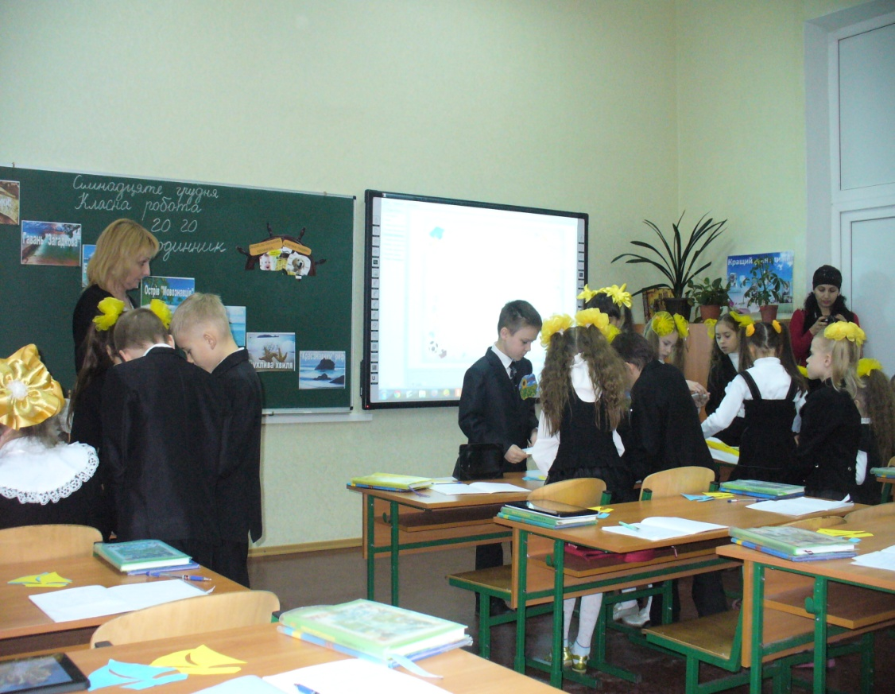
3.Контрольний урок:
-олімпіади;
-вікторини;
-урок-змагання;
-урок-брейн-ринг.
4.Комбінований
урок:
-творча майстерня.

Slide 7
Методи та прийоми навчання:
-словесні;
-наочні;
-практичні;
-пояснювально-ілюстративні;
-репродуктивні;
-проблемного викладу;
-частково-пошукові;
-дослідницькі.

Slide 8
Основні напрямки уроку:
1. Посилення цілеспрямованості діяльності вчителя
й учнів на уроці.
2. Здійснення організаційної чіткості кожного уроку
від першої до останньої хвилини.
3. Підвищення пізнавальної самостійності і творчої
активності учнів.
4. Оптимізація навчально-виховного процесу.
5. Інтенсифікація навчально-виховного процесу на
уроці.
6. Здійснення міжпредметних і внутрішньо-
предметних зв'язків.

Slide 10
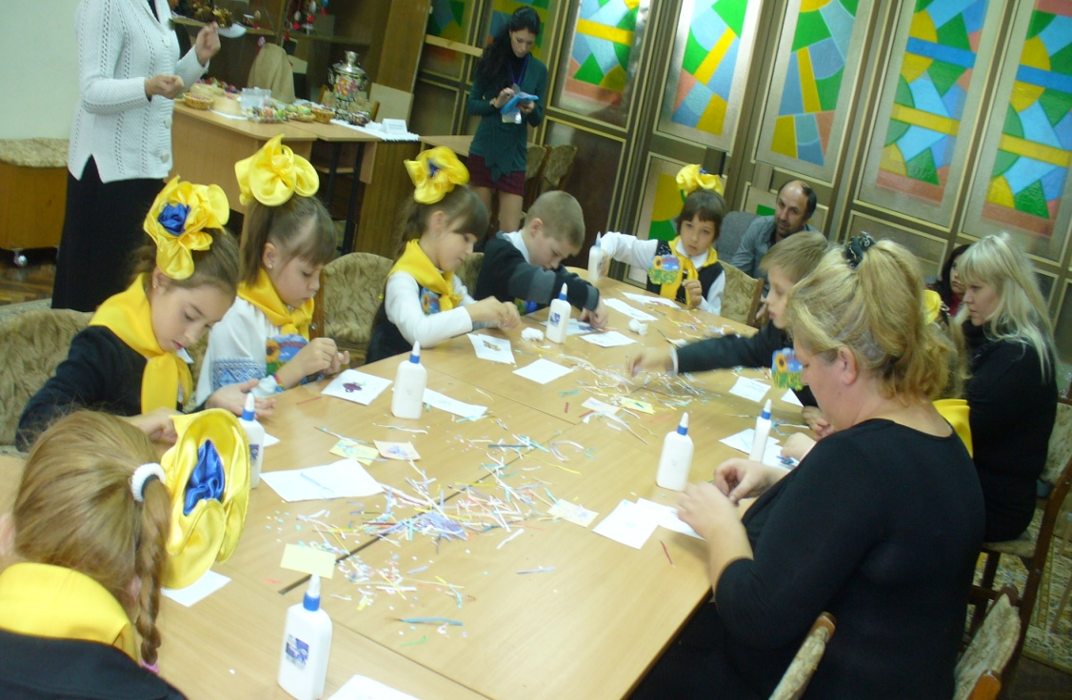
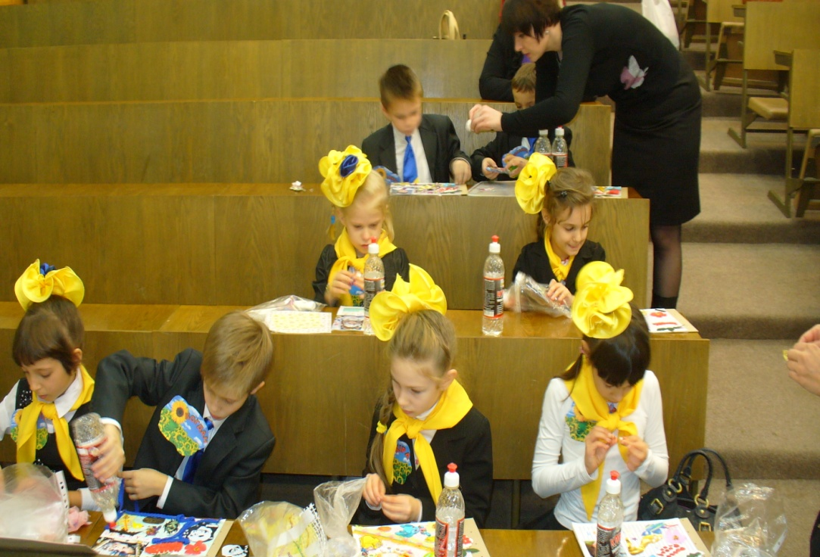
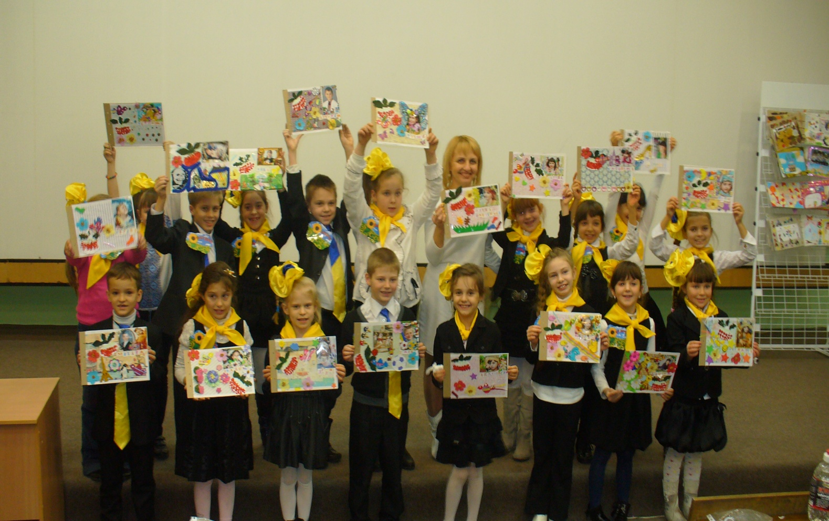
Робота над проектами

